Slide 1
Reino Fungi

Slide 2
Características gerais
Eucariontes.
Uni ou pluricelulares.
Possuem parede celular constituída pelo polissacarídeo quitina.
Os pluricelulares são formados por células alongadas que formam estruturas filamentosas chamadas de hifas.
As hifas se entrelaçam formando o micélio ou o corpo do fungo.
Heterotróficos e Aclorofilados.
Possuem o glicogênio como carboidrato de reserva.

Slide 3
Maioria saprófitas (alimentam-se de matéria orgânica morta em decomposição).
Digestão extracorpórea e nutrem-se por absorção (eliminam enzimas digestivas extracelularmente e absorvem o material digerido).
Reprodução: Assexuada e Sexuada.
Habitat: Ambientes terrestres úmidos, sombreados e também aquáticos.
Os principais representantes do reino Fungi são os cogumelos, os bolores, as orelhas-de-pau e as leveduras (ou fermentos).

Slide 4
Classificação das hifas
- Hifas cenocíticas ou asseptadas: filamento longo e multinucleado, onde os vários núcleos haploides (n) ficam dispersos no citoplasma comum.
- Hifas Septadas: Corresponde a um filamento longo que é subdivido em compartimentos.
- Dicarióticas: Possui dois tipos de núcleos haploides geneticamente diferentes, dentro da mesma hifa.
- Monocariótica: Possui núcleos haploides geneticamente idênticos, dentro da mesma hifa.

Slide 5
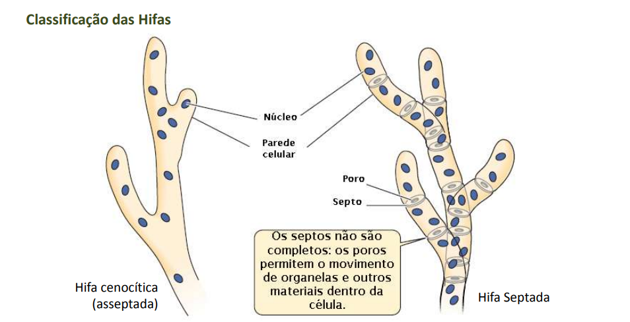

Slide 6
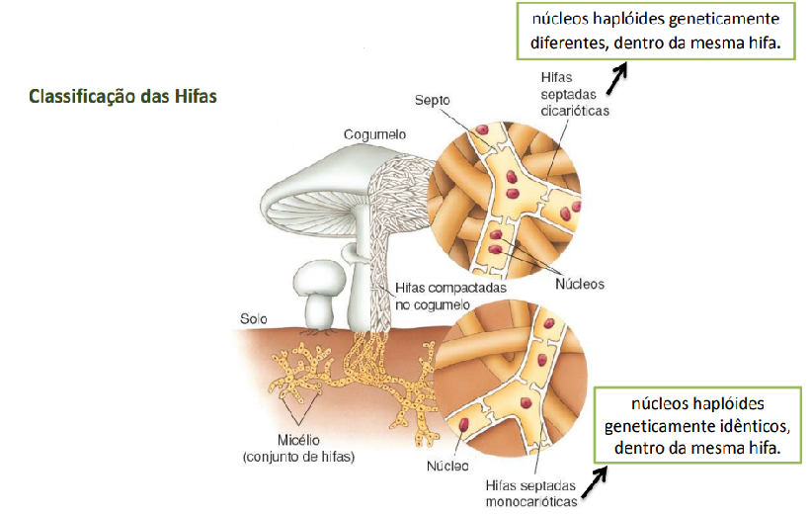

Slide 7
Estrutura dos fungos
1 . Fungos pluricelulares
Estruturalmente possuem uma parede celular de quitina, que é um polissacarídeo.
Os fungos pluricelulares são formados por células alongadas constituindo estruturas filamentosas que recebem o nome de hifas.
O conjunto de hifas, entrelaçam-se e acabam formando o corpo do fungo, esse conjunto de hifas forma uma estrutura chamada de micélio.

Slide 8
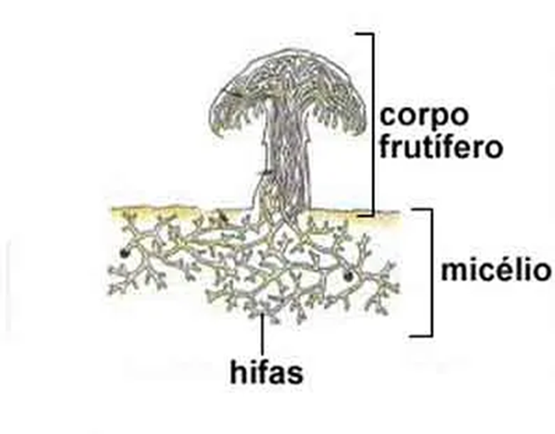
O micélio fica na sua maior parte sob a superfície, abaixo do substrato nutritivo.
Eventualmente, o micélio pode ficar acima da superfície, formando o corpo de frutificação.
Alguns desses corpo de frutificação recebem o nome de cogumelo.
É a parte que mais conhecemos do fungo.

Slide 9
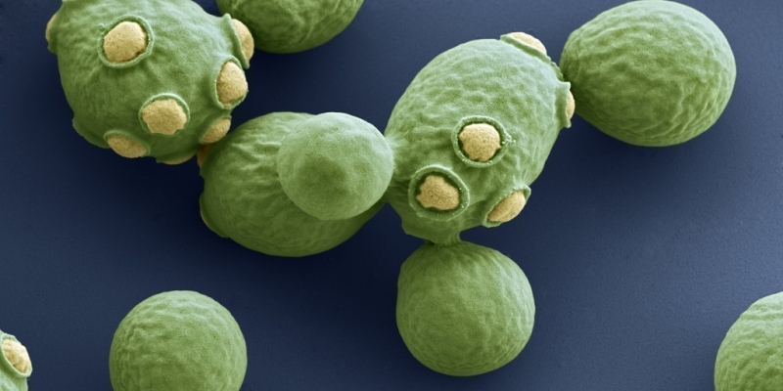
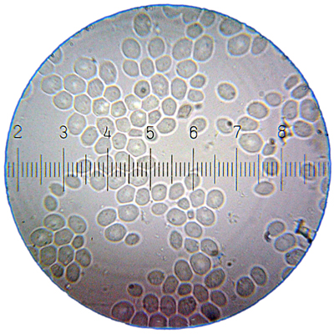
2. Fungos unicelulares
Formados por uma única célula.
Não formam hifas nem micélios.
Geralmente, possuem forma ovalada ou esférica.
São chamados genericamente de leveduras.
Muitas realizam fermentação na ausência de oxigênio.
Reproduzem assexuadamente por brotamento.
Principal representante: Saccharomyces cerevisae
Levedura
ampliação 400X

Slide 10
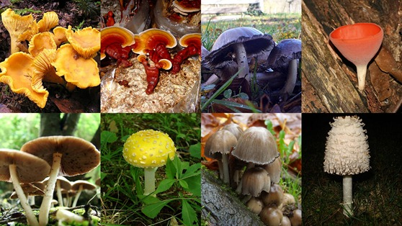
Principais filos do Reino Fungi

Slide 11
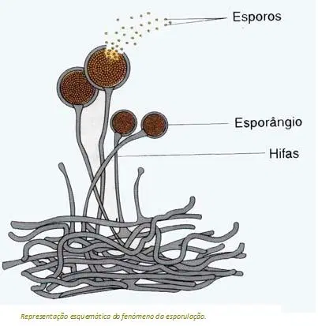
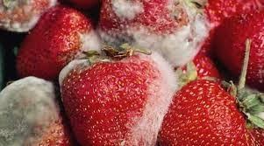
Zygomycota (Zigomicetos)
Não formam corpos de frutificação
Pluricelulares
Hifas cenocíticas (asseptadas)
Terrestres
Saprófagos (alimentam-se de matéria orgânica morta)
Principal representante: o Rhizopus sp. (bolor preto do pão)

Slide 12
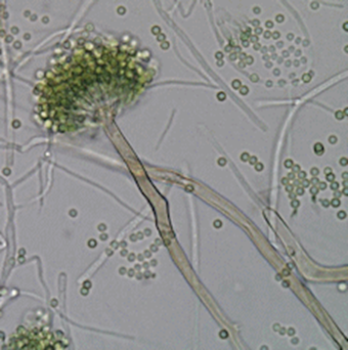
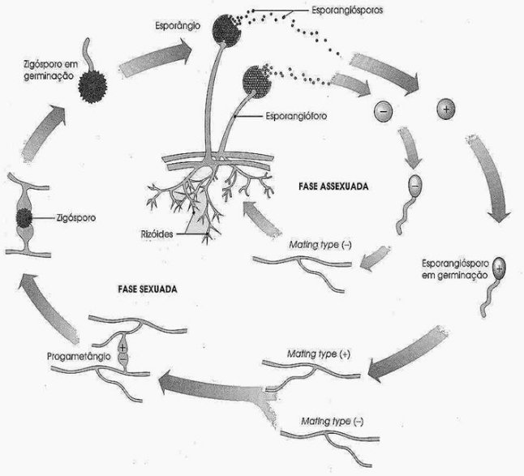
Ciclo de vida do Zigomiceto
Rizopus stolonifer
Ampliação 400X

Slide 13
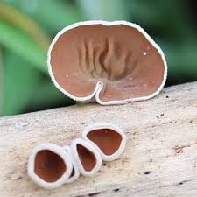
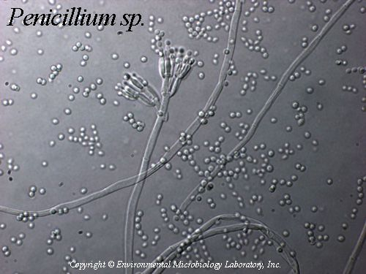
Ascomycota (Ascomicetos)
Fungos uni ou pluricelulares.
Os pluricelulares formam corpo de frutificação denominado ascocarpo.
Os unicelulares são representados pelas leveduras Saccharomices cerevisae.
Principais representantes:
Tuber sp – Mais conhecidos como Trufas
Peniciliium notatum – Obtenção do antibiótico penicilina.
Penicillium camembert – Produção do queijo camembert.
Penicillium roquefort – Produção do queijo roquefort.
Saccharomyces cerevisae – Produção de bebidas alcoólicas e fermento.

Slide 14
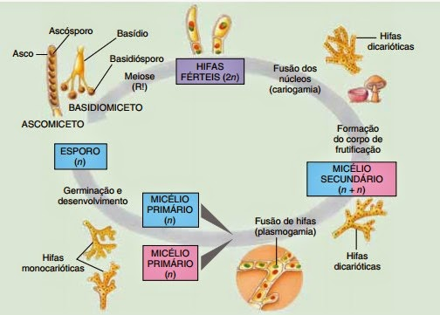
Ciclo de vida dos Ascomicetos

Slide 15
Basidiomycota (Basidiomicetos)
Formam corpos de frutificação denominados basidiocarpos, mais popularmente conhecidos como cogumelos.
Possuem hifas septadas
Alguns eliminam substâncias mal cheirosas para atrair insetos, os quais dispersam seus esporos.
Alguns cogumelos possuem substâncias alucinógenas e são utilizados por tribos de indígenas em rituais religiosos. (Gênero Psilocybe).
Muitos são utilizados na gastronomia.
Principais representantes:
Agaricus campestris – conhecido como champignon
Polyporus sp – Orelha de pau

Slide 16
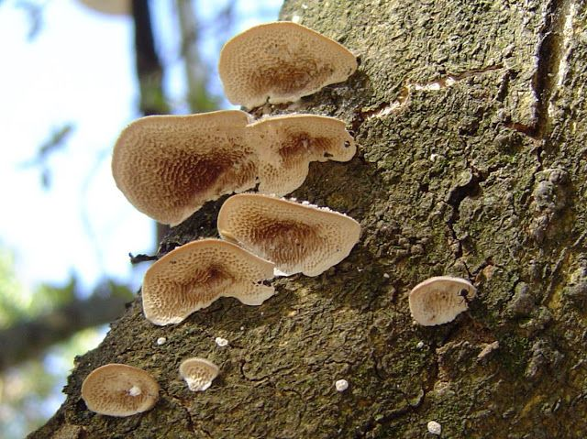
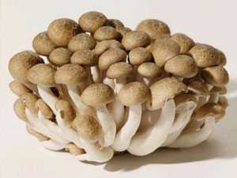
Polyporus sp (Orelha de pau)
Pleurotus ostreatus (Shimeji)

Slide 17
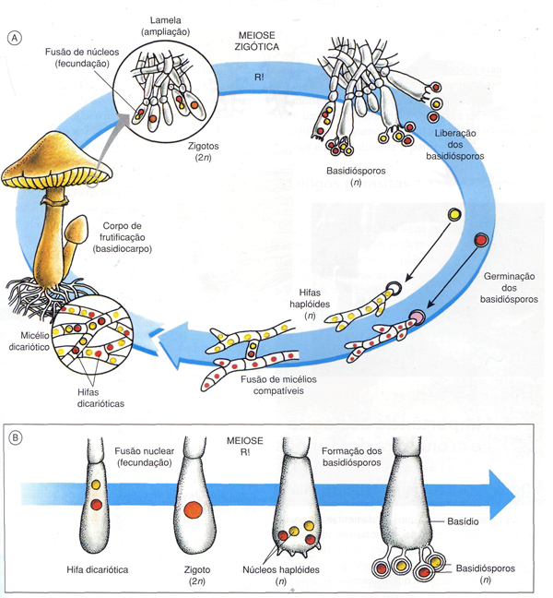
Ciclo de vida dos Basidiomicetos

Slide 18
Deuteromycota (Deuteromicetos)
Os fungos que ainda não foram classificados em nenhuma das três classes anteriores são reunidos neste grupo.
Os fungos deste grupo são chamados de “imperfeitos”, pois abriga espécies cuja posição taxonômica ainda não foi definida.
Uni ou pluricelulares.
São encontrados nos mais variados ambientes
Principal exemplo: Candida albicans

Slide 19
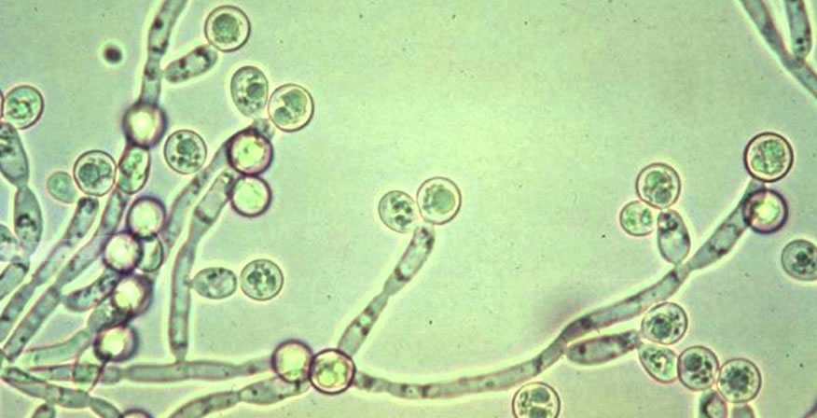
Fungo Candida albicans (o principal causador da Candidíase) visto em microscopia

Slide 20
Para ilustrar...
Os Fungos – Reino Fungi - 22:20
https://youtu.be/6ZTeL4nyCg8
Os Fungos na Gastronomia - Trabalho dos alunos 2ºMA/2020 – 14:02
https://youtu.be/_HuDa80SauQ
Fantástico reino dos fungos – 13:49
https://www.youtube.com/watch?v=4Y9MgzCEqRc&feature=emb_logo
Contribuição do aluno Gustavo Tavares de Sousa – 2°ELO/2021
Fantastic Fungi: The Forbidden Fruit – 2:24
https://youtu.be/EDkR2HIlEbc

